Slide 1
HENAN POLYTECHNIC UNIVERSITY
基于ESP32的
低功耗触控智能手表系统设计与实现
毕业设计答辩汇报
答辩人：吴钰锟
指导教师：乔美英
ESP32-S3R8 / FreeRTOS / LVGL / 低功耗 / OTA

Slide 2
目录
CONTENTS
1
绪论
4
软件设计
背景、小标题与技术路线
任务划分与核心流程
2
总体设计
5
系统调试
器件选型与分层架构
功能、功耗与问题分析
3
硬件设计
6
总结
最小系统、显示触摸与电源
实现内容与后续优化

Slide 3
01
绪论
从智能手表市场背景引出本课题的设计路线

Slide 4
01
01
研究背景：常见智能手表路线
高端品牌路线
国内常用低成本路线
苹果、华为、三星等品牌通常采用高集成SoC、成熟操作系统和完整生态服务。其优势是操作体验流畅、传感器与算法完善、佩戴体验较好；不足是研发投入、物料成本和整机售价较高，不适合低成本教学样机直接复用。
低成本手表市场常采用杰理、珠海鸿芯等定制化手表芯片。芯片厂商通常同步提供已写好的手表Demo SDK，厂家通过宏定义配置、界面素材替换、表盘资源替换和局部功能微调，就能较快形成可量产产品。该路线开发周期短、投入少、落地快，但底层架构、交互方式和产品基调容易被SDK锁定，深度定制需要重新理解厂商封装逻辑，产品也更容易趋于同质化。
引出问题
现成SDK适合快速量产，但难以展开更深层的二次设计；本课题转向开放MCU平台，从硬件、任务调度和UI刷新机制出发验证另一种实现路径。

Slide 5
01
01
本课题方案：开放MCU平台下的手表原型
ESP32-S3R8 + FreeRTOS + LVGL
240×284
显示分辨率
不依赖封闭手表Demo SDK，从硬件驱动、任务调度到UI刷新自行搭建
1.83英寸触控屏
用FreeRTOS拆分存储、网络、OTA、多媒体与显示任务，降低互相阻塞
双级
用LVGL和GUI Guider构建小屏交互界面，便于快速调整页面与功能
休眠策略
保留WiFi、SD卡、RTC、OTA和低功耗接口，便于后续扩展传感器与云端功能
轻休眠与深休眠

Slide 6
01
01
系统设计需求与性能指标
设计需求
01
基础显示
02
触摸交互
03
本地资源
04
联网维护
05
低功耗
表盘、日期、时间、壁纸切换
点击、滑动、返回、快捷面板
SD卡图片、MJPEG视频、TXT小说
WiFi、天气、NTP、MQTT、OTA
轻休眠、深休眠、按键唤醒
性能指标
≤50ms
约25fps
120s
约3s
0.008A
0.006A
触控响应
视频播放
轻休眠触发
深休眠触发
轻休眠电流
深休眠电流
点击与滑动及时反馈
普通MJPEG连续播放
无操作自动进入
长按确认键进入
关闭背光与部分外设
仅保留必要唤醒条件

Slide 7
02
总体设计
器件选型、功能边界与系统分层架构

Slide 8
02
02
总体方案：核心器件与功能边界
主控平台
显示交互
存储时间
软件支撑
联网维护
ESP32-S3R8
双核240MHz
8MB PSRAM
1.83英寸触控屏
ST7789P3显示
CST816T触摸
W25Q128 Flash
Micro SD卡
SD3078 RTC
FreeRTOS任务
LVGL界面
GUI Guider辅助
WiFi连接
天气/NTP/MQTT
本地与云端OTA
总体边界
硬件提供显示、触摸、存储、时钟、网络和电源能力；软件完成任务调度、界面刷新、数据读取、网络协同与低功耗控制。

Slide 9
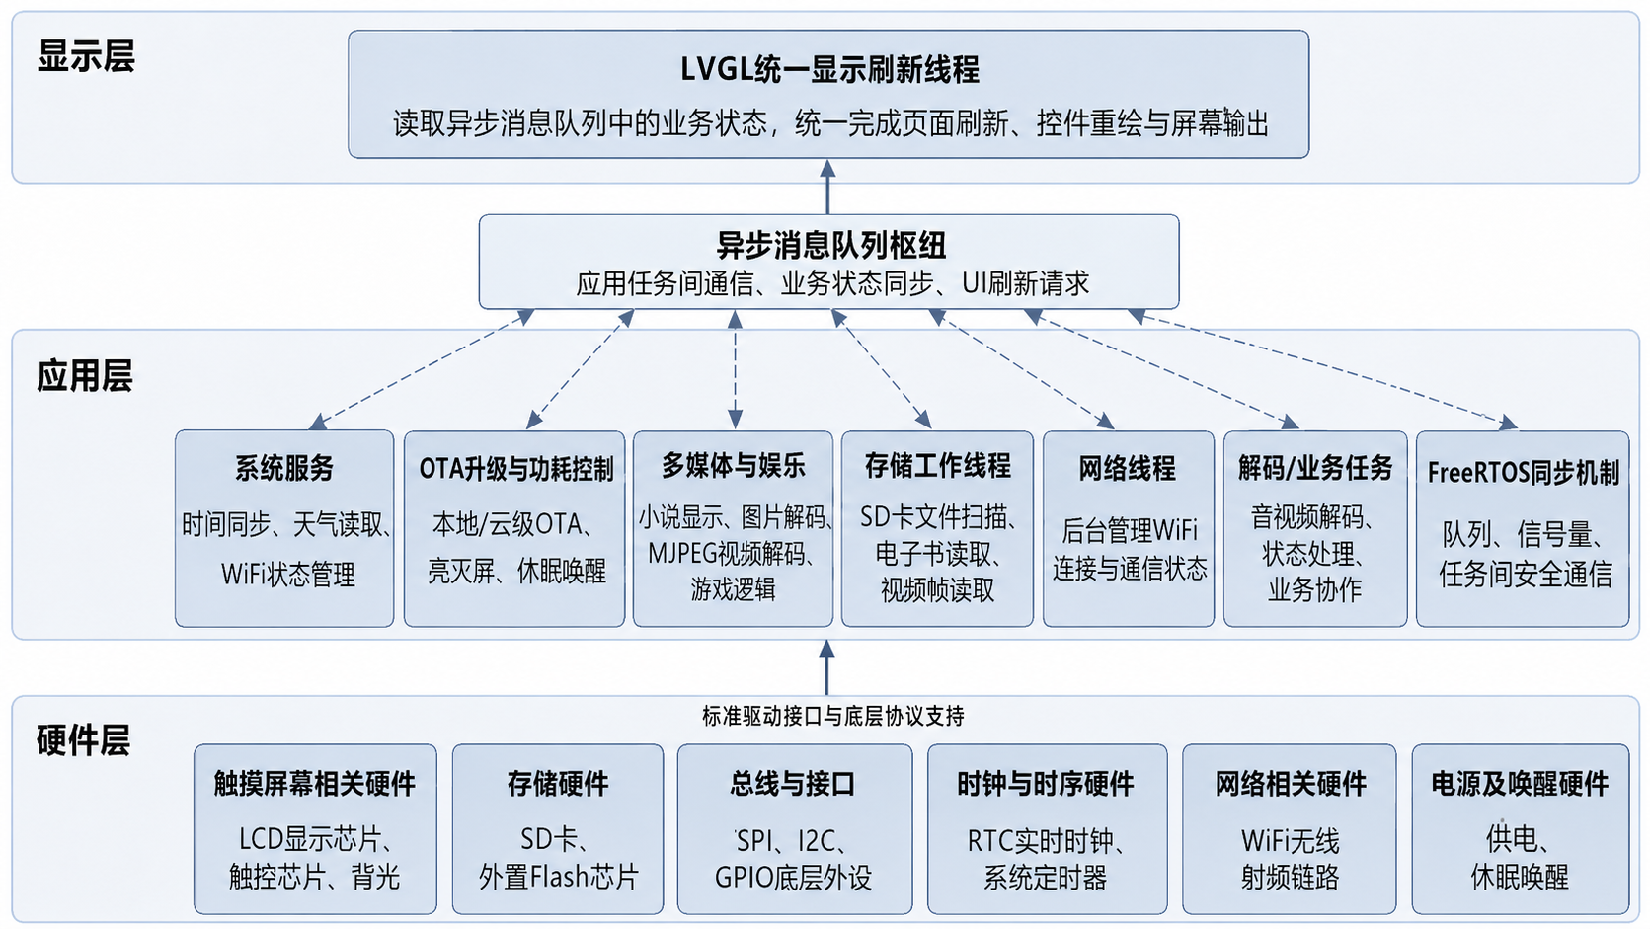
02
02
总体架构：硬件支撑、任务协同与显示刷新
说明
硬件层封装显示、触摸、存储、时钟、网络和电源能力
应用层按功能拆分为系统服务、OTA、多媒体、网络和存储任务
应用层状态变化统一写入异步消息队列
显示层消费队列消息，完成页面刷新、事件分发和屏幕输出

Slide 10
03
硬件设计
围绕最小系统、显示触摸、存储时间和电源路径展开

Slide 11
03
03
最小系统：ESP32-S3R8芯片级设计
ESP32-S3R8
W25Q128 Flash
双核32位处理器，最高240MHz；片内合封8MB PSRAM，用于图形缓存、多媒体缓冲和任务运行空间。
外扩16MB串行Flash，用于程序固件、图像资源、配置参数和升级备份等非易失性存储。
40MHz晶振
射频与天线
为主控提供稳定系统时钟，同时配合复位、启动配置和下载控制电路完成可靠启动。
2.4GHz陶瓷天线与匹配网络用于WiFi链路，布线和阻抗控制影响无线稳定性。
设计重点：芯片级布板提高空间灵活性，同时需要重点保证电源完整性、时钟稳定性、射频匹配和高速总线信号质量。

Slide 12
03
03
显示触摸、时间与存储接口设计
显示触摸模组
时间与存储
下载调试接口
1.83英寸240×284一体化模组；显示端采用ST7789P3，通过SPI与DMA搬运提高刷新效率；触摸端采用CST816T，通过I2C与中断实现坐标读取和唤醒。
SD3078独立RTC承担断网守时、时间同步和事件记录；Micro SD卡作为图片、视频、小说和本地OTA固件的大容量外部存储。
Type-C接口统一承担供电、固件下载和调试通信；复位与启动配置电路配合完成程序烧录和异常恢复。
硬件链路：SPI负责高吞吐显示和存储，I2C负责触摸与RTC等低速外设，GPIO负责复位、背光、卡检测和休眠唤醒。

Slide 13
03
03
电源路径：充电、稳压与休眠唤醒
3.0-4.2V
3.3V
5V
GPIO7
锂电池输入
系统供电
Type-C充电
深休眠唤醒
单节锂电池随电量变化
ME6217低压差稳压输出
充电状态硬件指示
实体按键防误触唤醒
输入与输出端配置滤波和去耦电容，降低纹波与瞬态干扰
充电芯片提供过流、过压和温度保护，提高电池安全性
LightSleep保留快速唤醒能力，DeepSleep关闭更多资源以降低待机功耗

Slide 14
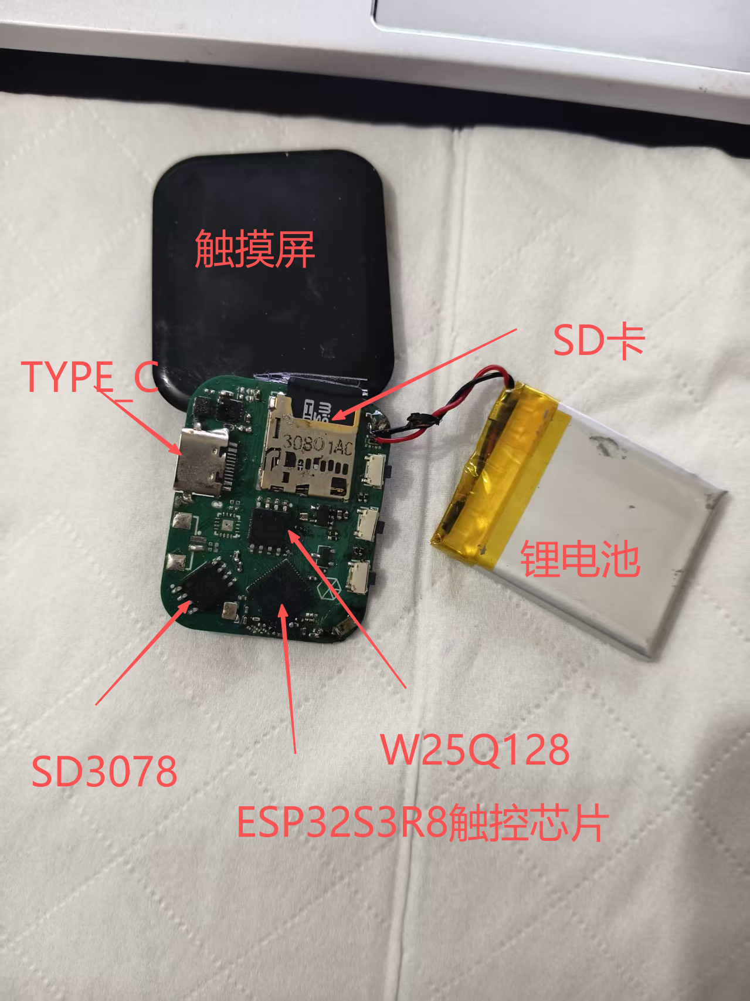
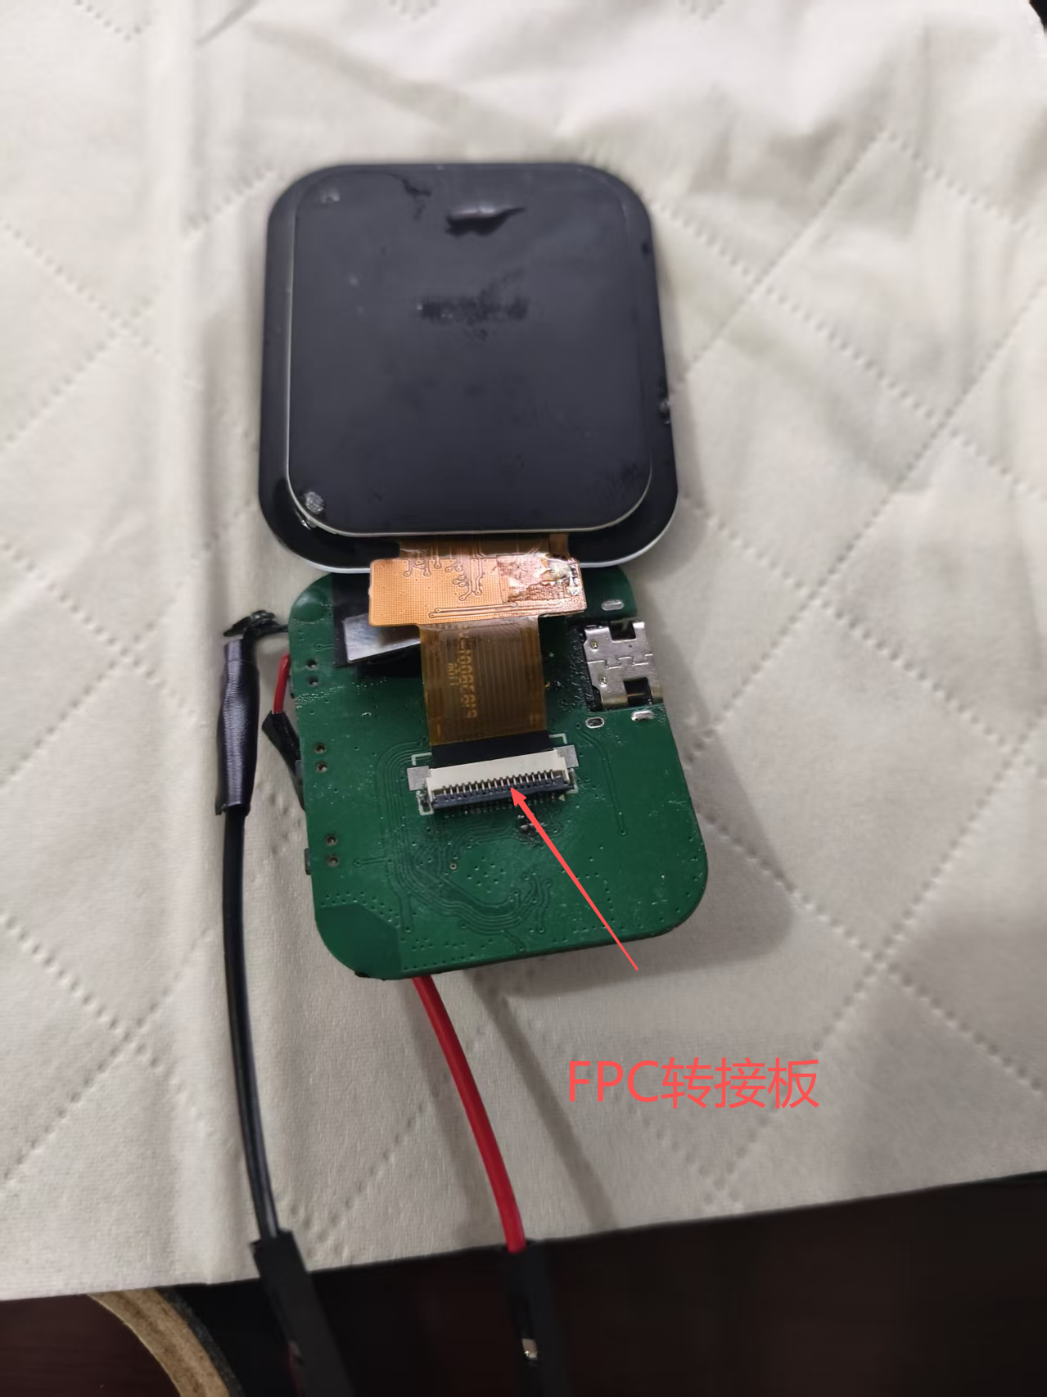
03
03
硬件实物：主板器件与屏幕连接
主板正面与主要器件
触摸屏FPC连接结构
实物调试重点：确认Type-C供电与下载、Micro SD卡座、SD3078 RTC、W25Q128 Flash、ESP32-S3R8主控以及屏幕FPC连接可靠。

Slide 15
04
软件设计
用FreeRTOS划分任务，用消息队列连接业务与显示

Slide 16
04
04
软件架构：从底层驱动到界面刷新
硬件层
ST7789、CST816T、SD卡、Flash、RTC、WiFi、电源
通过SPI/I2C/GPIO等驱动封装为上层接口
↓
应用层
时间、天气、存储、多媒体、OTA、游戏、功耗控制
由FreeRTOS拆分为相互独立的任务
↓
异步消息队列
业务状态、页面请求、进度信息、任务间协作
统一进入队列，避免多任务直接操作UI
↓
显示层
LVGL显示线程消费队列消息
完成页面刷新、事件分发、控件重绘和屏幕输出

Slide 17
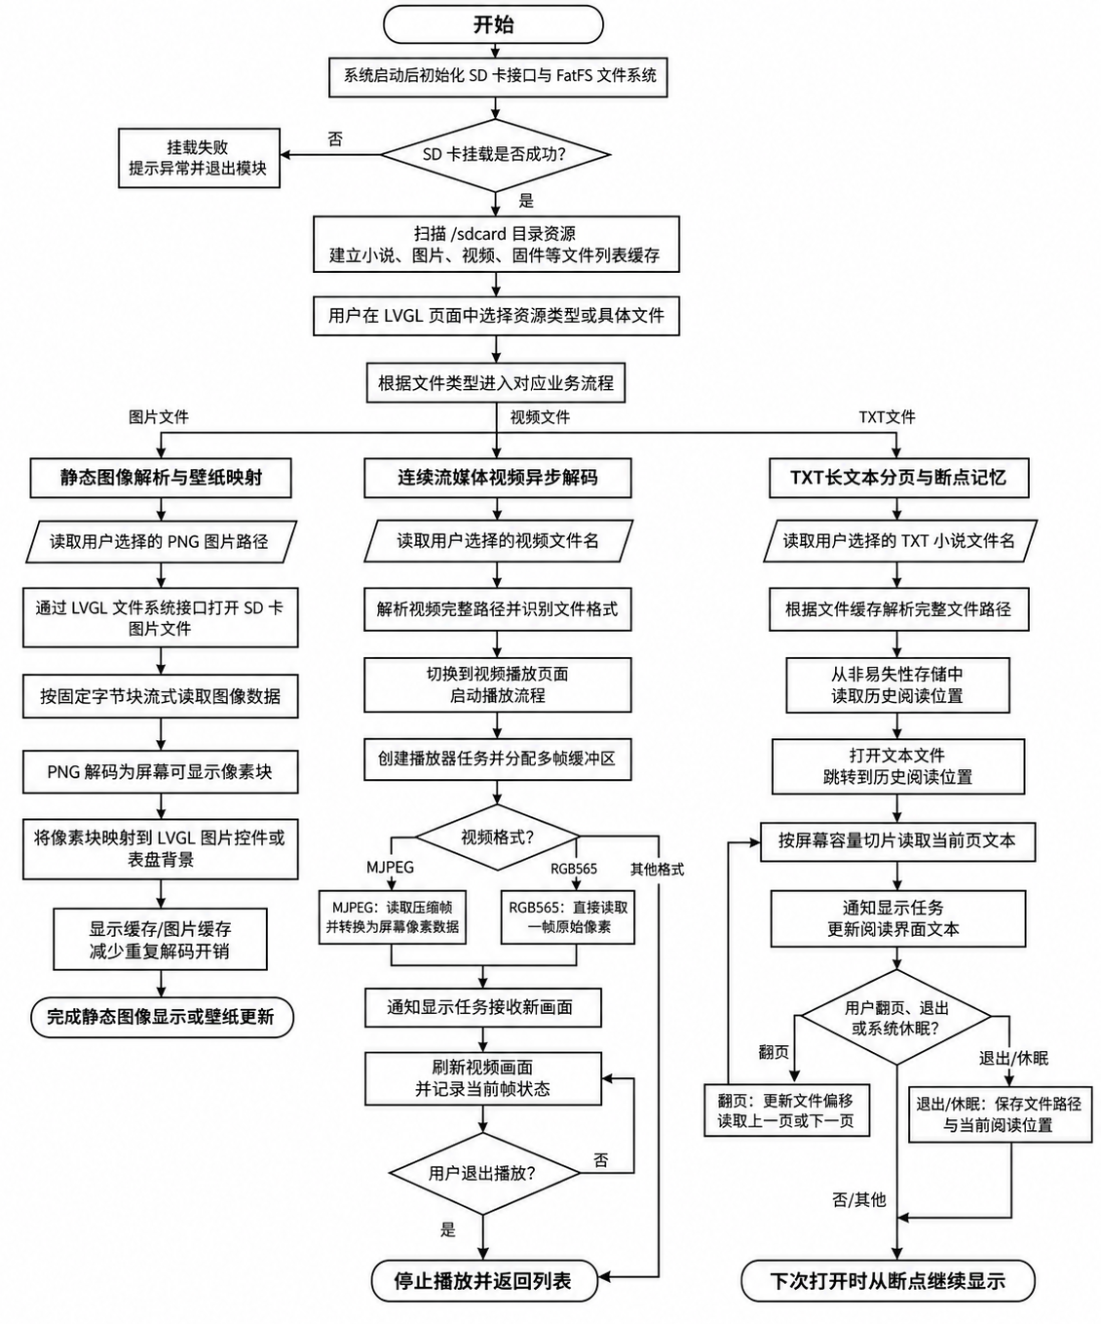
04
04
SD卡与多媒体流程
讲解重点
启动阶段初始化SD接口并挂载FatFS
扫描/sdcard资源，建立图片、视频、小说文件列表缓存
图片分块读取解码，减少内存占用
视频帧和小说翻页通过消息通知显示层刷新

Slide 18
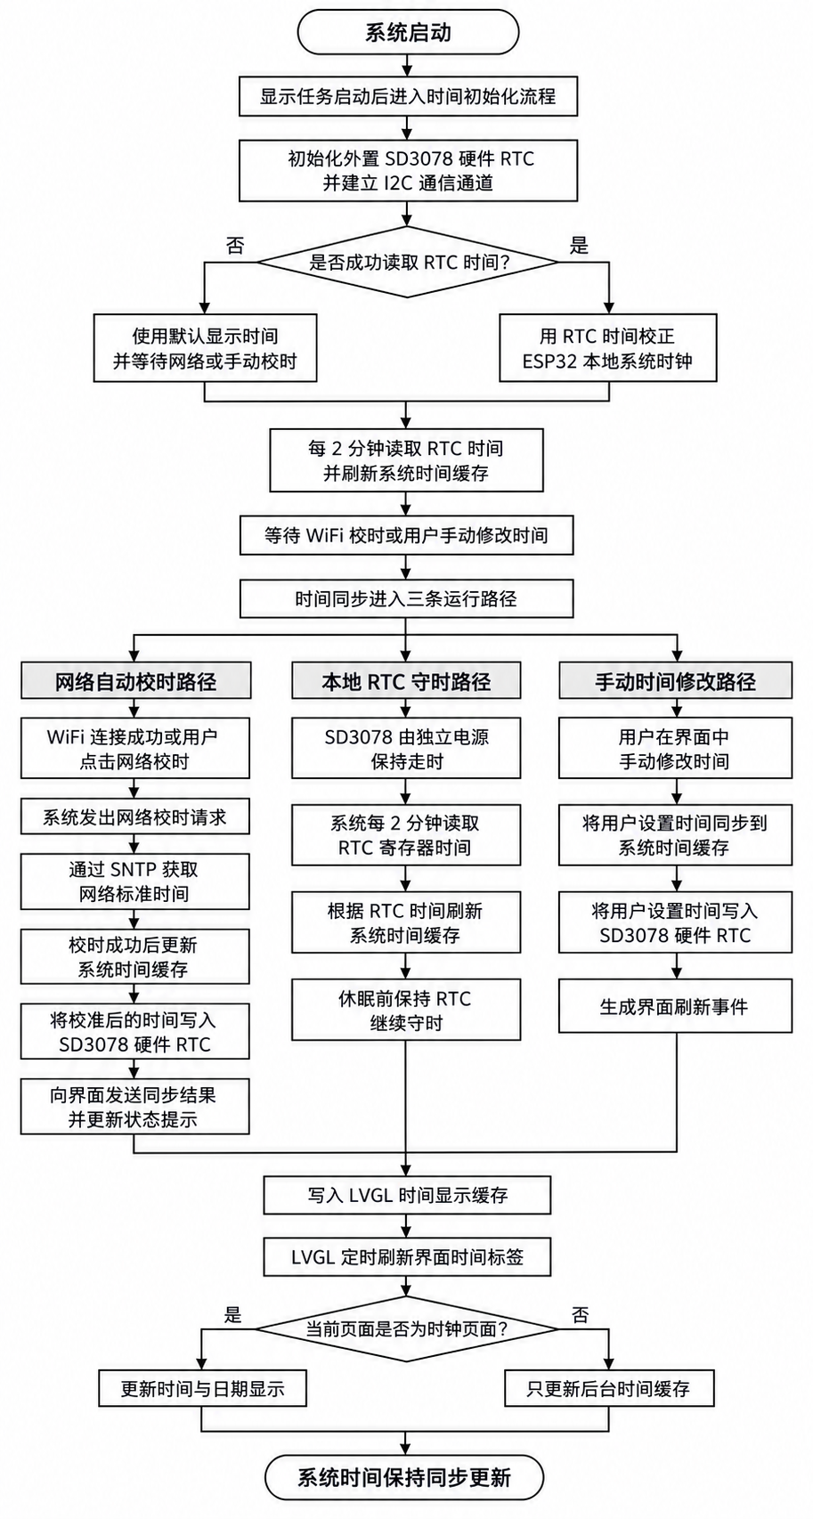
04
04
时间同步流程
三条时间来源
上电读取RTC校准系统时钟
联网后SNTP校时并写回RTC
无网依靠RTC守时并刷新缓存
手动改时同步写入系统与RTC

Slide 19
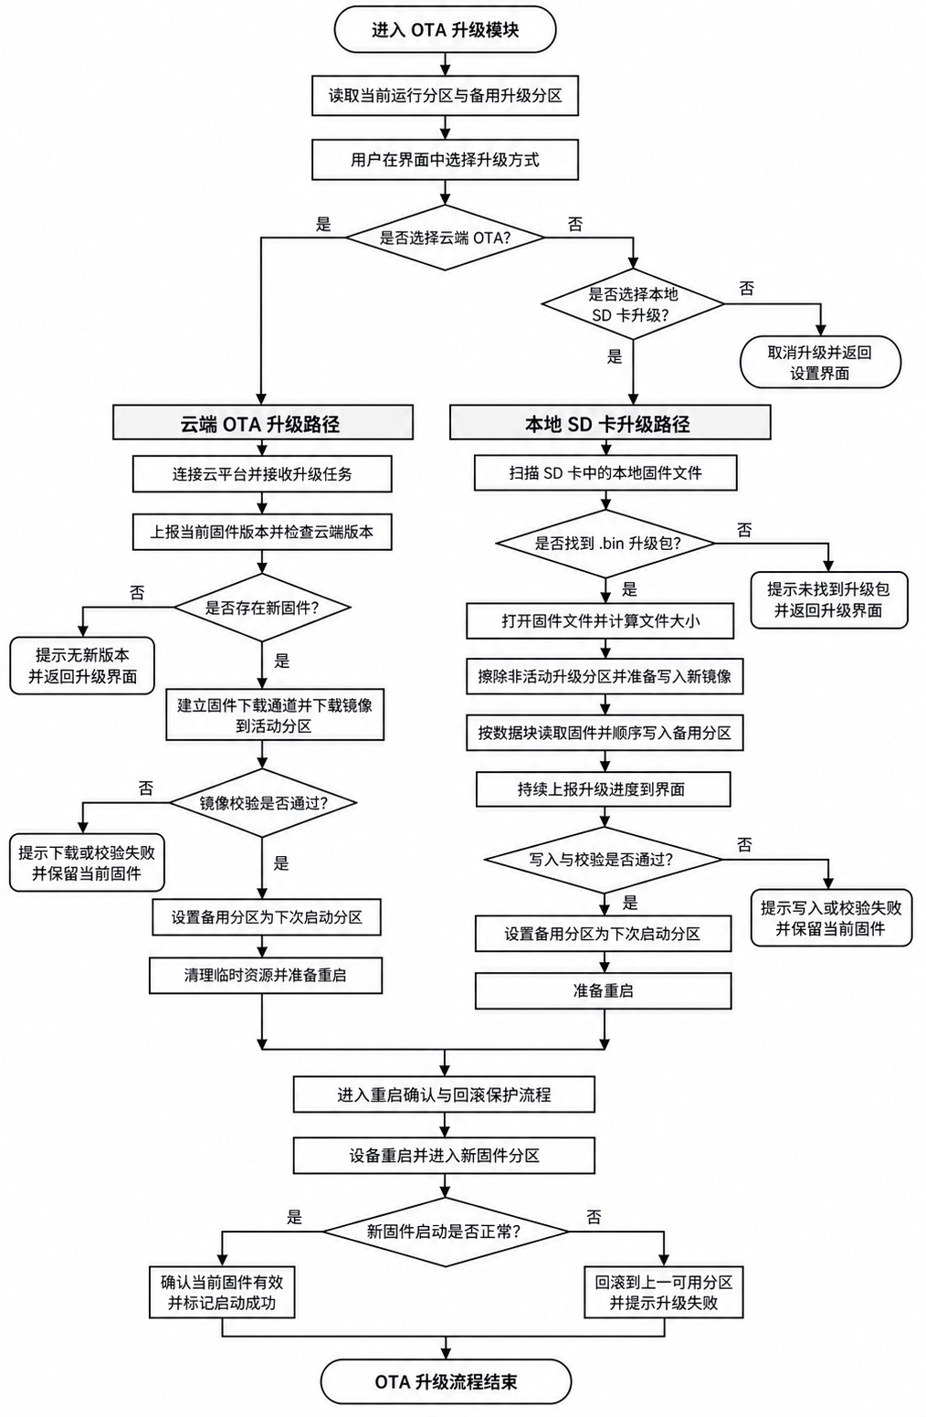
04
04
OTA升级流程
升级策略
支持云端OTA与本地SD卡OTA两条路径
读取当前运行分区，写入备份分区并进行校验
升级完成后重启或点击跳转按钮进入新固件
若新固件启动异常，则回滚到上一可用分区

Slide 20
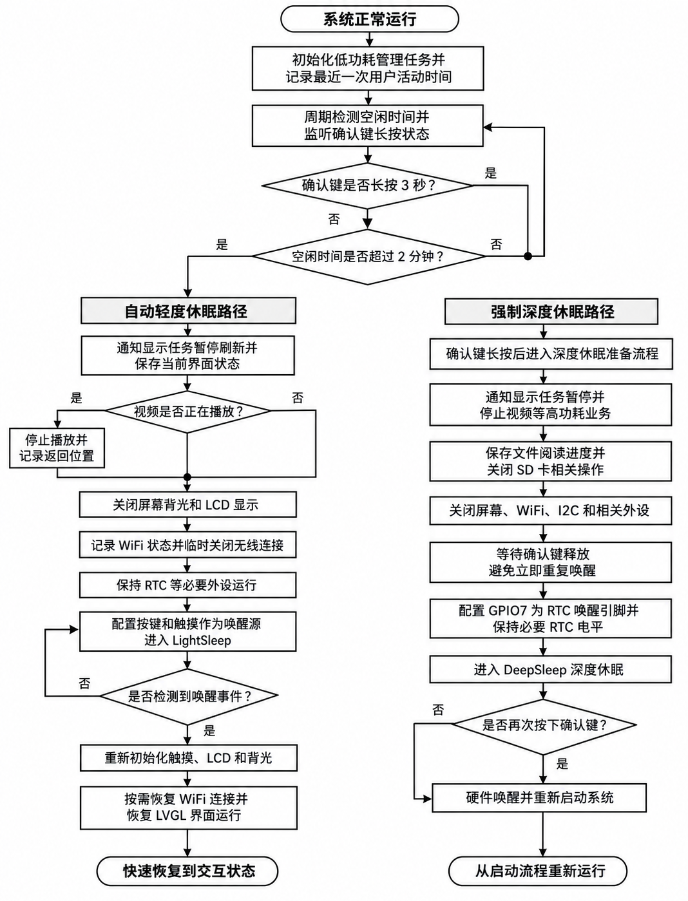
04
04
低功耗流程
双级休眠
120秒无操作：进入轻休眠
长按确认键3秒：进入深休眠
轻休眠快醒，深休眠防误触

Slide 21
05
系统调试
从硬件连通、功能验证到功耗评估

Slide 22
05
05
调试过程：先连通，再验证功能闭环
1
→
2
→
3
→
4
硬件检查
外设连通
业务验证
联网维护
焊接、电源电压、Type-C下载接口、复位启动
LCD显示、CST816T触摸、SD卡挂载、RTC读写
表盘切换、图片壁纸、MJPEG播放、TXT断点续读
WiFi连接、天气/NTP、MQTT通信、本地与云端OTA
测试结论
系统能够完成主要交互与业务流程，高负载下的卡顿、掉帧和画面撕裂是后续优化重点。

Slide 23
05
05
功能测试结果：核心业务基本闭环
手势交互
92%
表盘、主菜单、快捷面板切换正常
图片壁纸
84%
支持SD卡图片浏览与壁纸更换
视频播放
82%
MJPEG可连续播放，高负载下偶发掉帧
小说阅读
94%
TXT分页读取，支持断点续读
网络OTA
90%
WiFi、天气、NTP、OTA流程验证通过

Slide 24
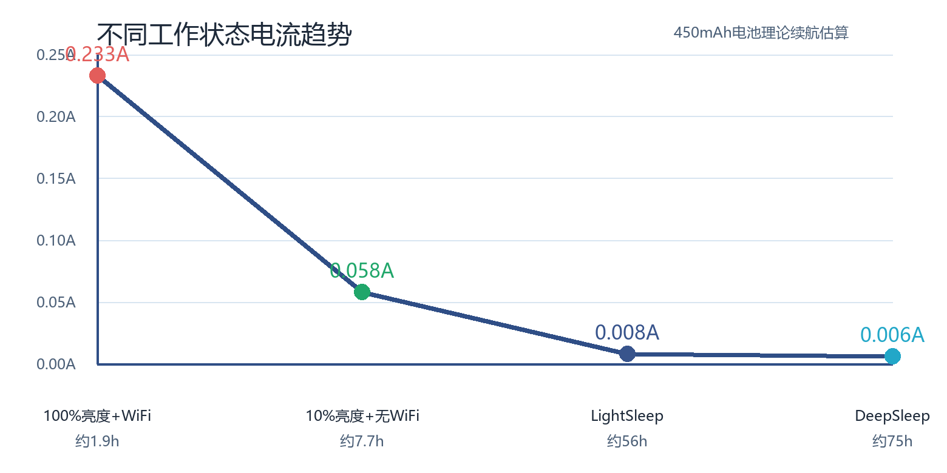
05
05
功耗测试：工作状态电流趋势
测试结论
满亮联网时电流最高，理论续航约1.9小时
低亮度并关闭联网后，亮屏续航约7.7小时
轻休眠和深休眠进入毫安级电流，适合待机存放

Slide 25
05
05
不足分析与后续改进
显示同步与总线带宽
硬件电源与低功耗
高负载下仍会出现轻微撕裂、卡顿或掉帧；后续可引出LCD TE同步信号，并将SD卡由SPI升级为4-bit SDMMC。
LightSleep与DeepSleep仍为毫安级电流；后续可增加负载开关或PMOS电源门控，深睡时切断非必要外设供电。
RTC备用电源
结构小型化
当前RTC仍依赖主电池；后续可加入法拉电容或小容量备用电池，主电池耗尽后仍能保持基本走时。
3D打印外壳和FPC连接占用空间较大；后续可优化PCB与FPC座位置，降低整机厚度并提升佩戴体验。
后续目标：更平滑显示、更低待机功耗、更小整机体积。

Slide 26
06
总结
完成原型验证，并明确后续工程化优化方向

Slide 27
总结
完成ESP32-S3R8低功耗触控智能手表样机设计
实现表盘、触摸交互、多媒体、小说、小游戏等本地功能
实现WiFi、天气、NTP、MQTT、本地/云端OTA等联网维护能力
通过FreeRTOS任务划分与异步消息队列完成业务和显示解耦
后续将围绕显示同步、存储带宽、外设断电和结构小型化继续优化，使系统更接近可长期佩戴的工程样机。
谢谢各位老师批评指正

